Slide 1

CHÀO MỪNG CÁC CÔ,
CÁC BÁC ĐẾN THĂM LỚP DỰ GIỜ!

Slide 2

UBND PHƯỜNG BỒ ĐỀ
TRƯỜNG MẦM NON GIA QUẤT
LĨNH VỰC: PHÁT TRIỂN THẨM MỸ
HOẠT ĐỘNG: TẠO HÌNH
Đề tài: Di màu làm ổ rơm
Lứa tuổi: 24- 36 tháng
Giáo viên: Nguyễn Thị Thành

Slide 3

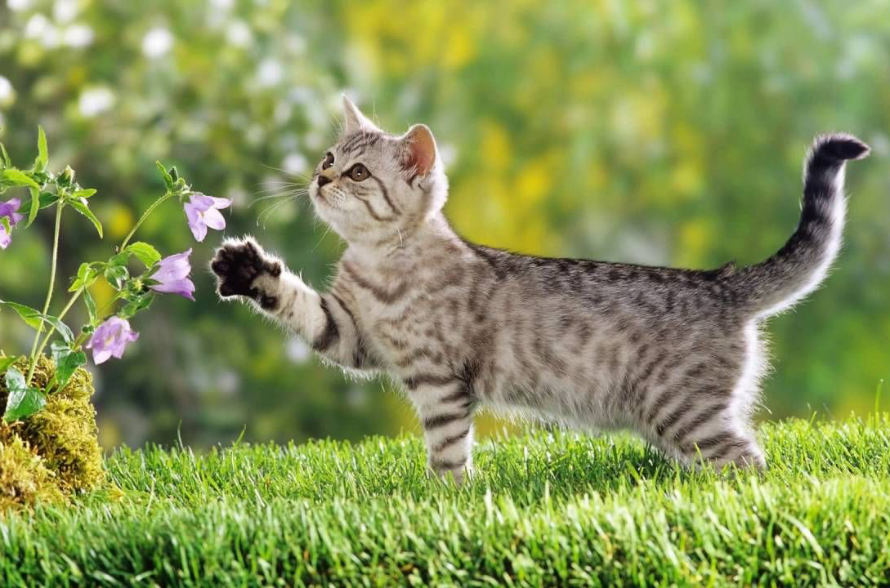
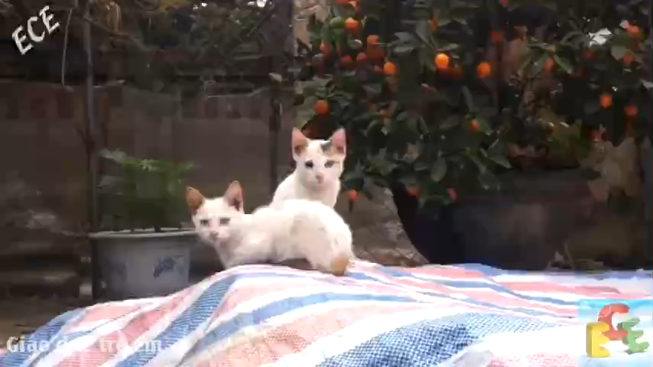

Slide 4
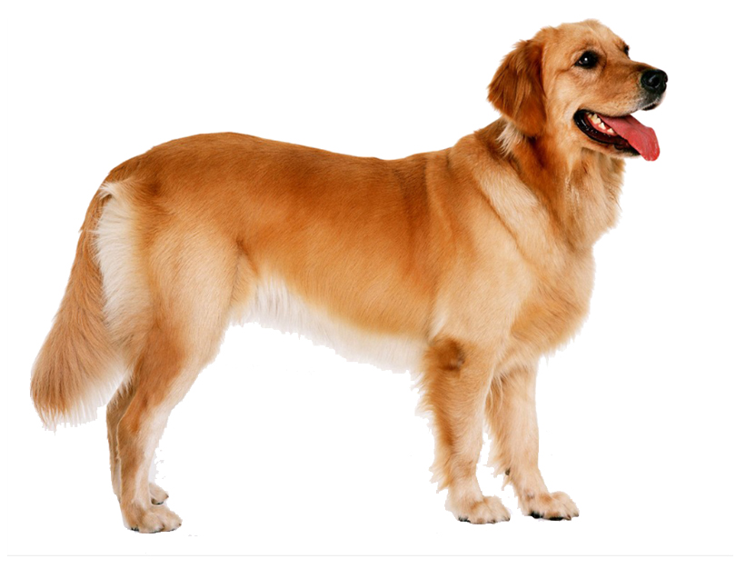
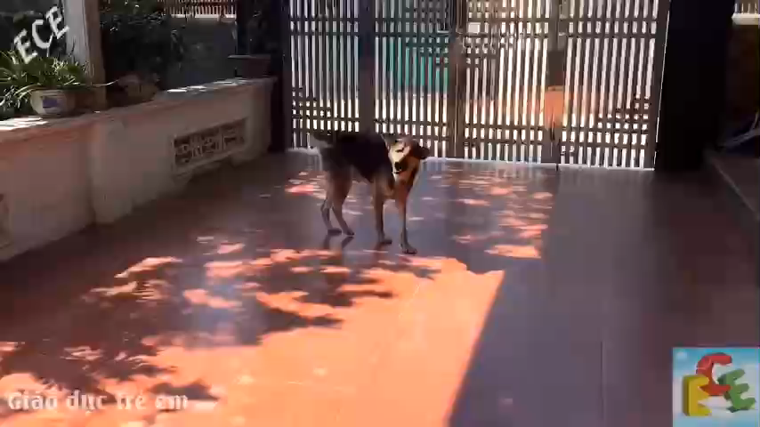

Slide 5
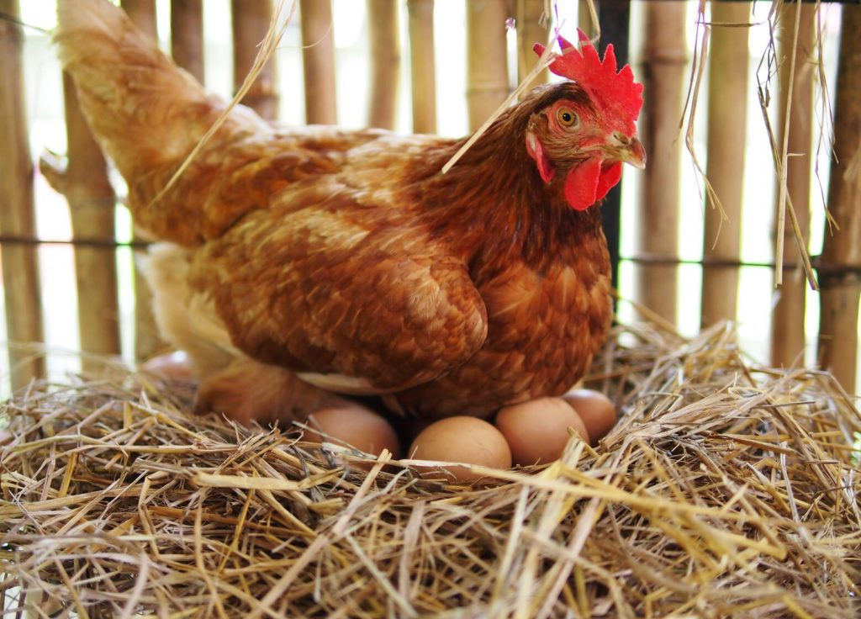
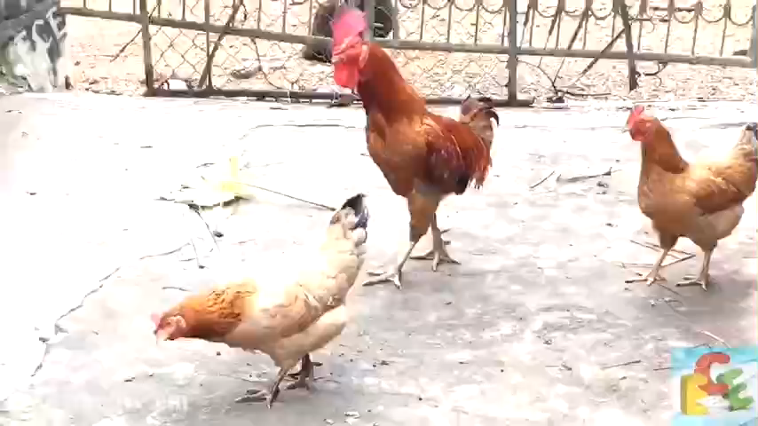

Slide 6
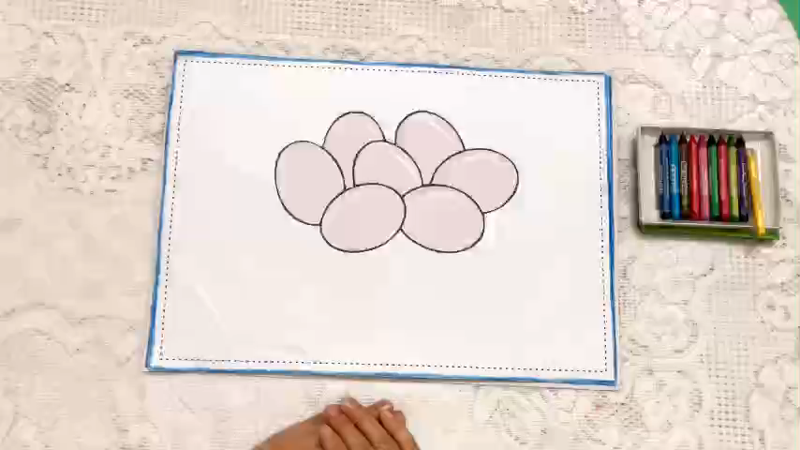

Slide 7

Nhạc nhẹ

Slide 8
Nhạc “ Đàn gà con”

